Slide 1
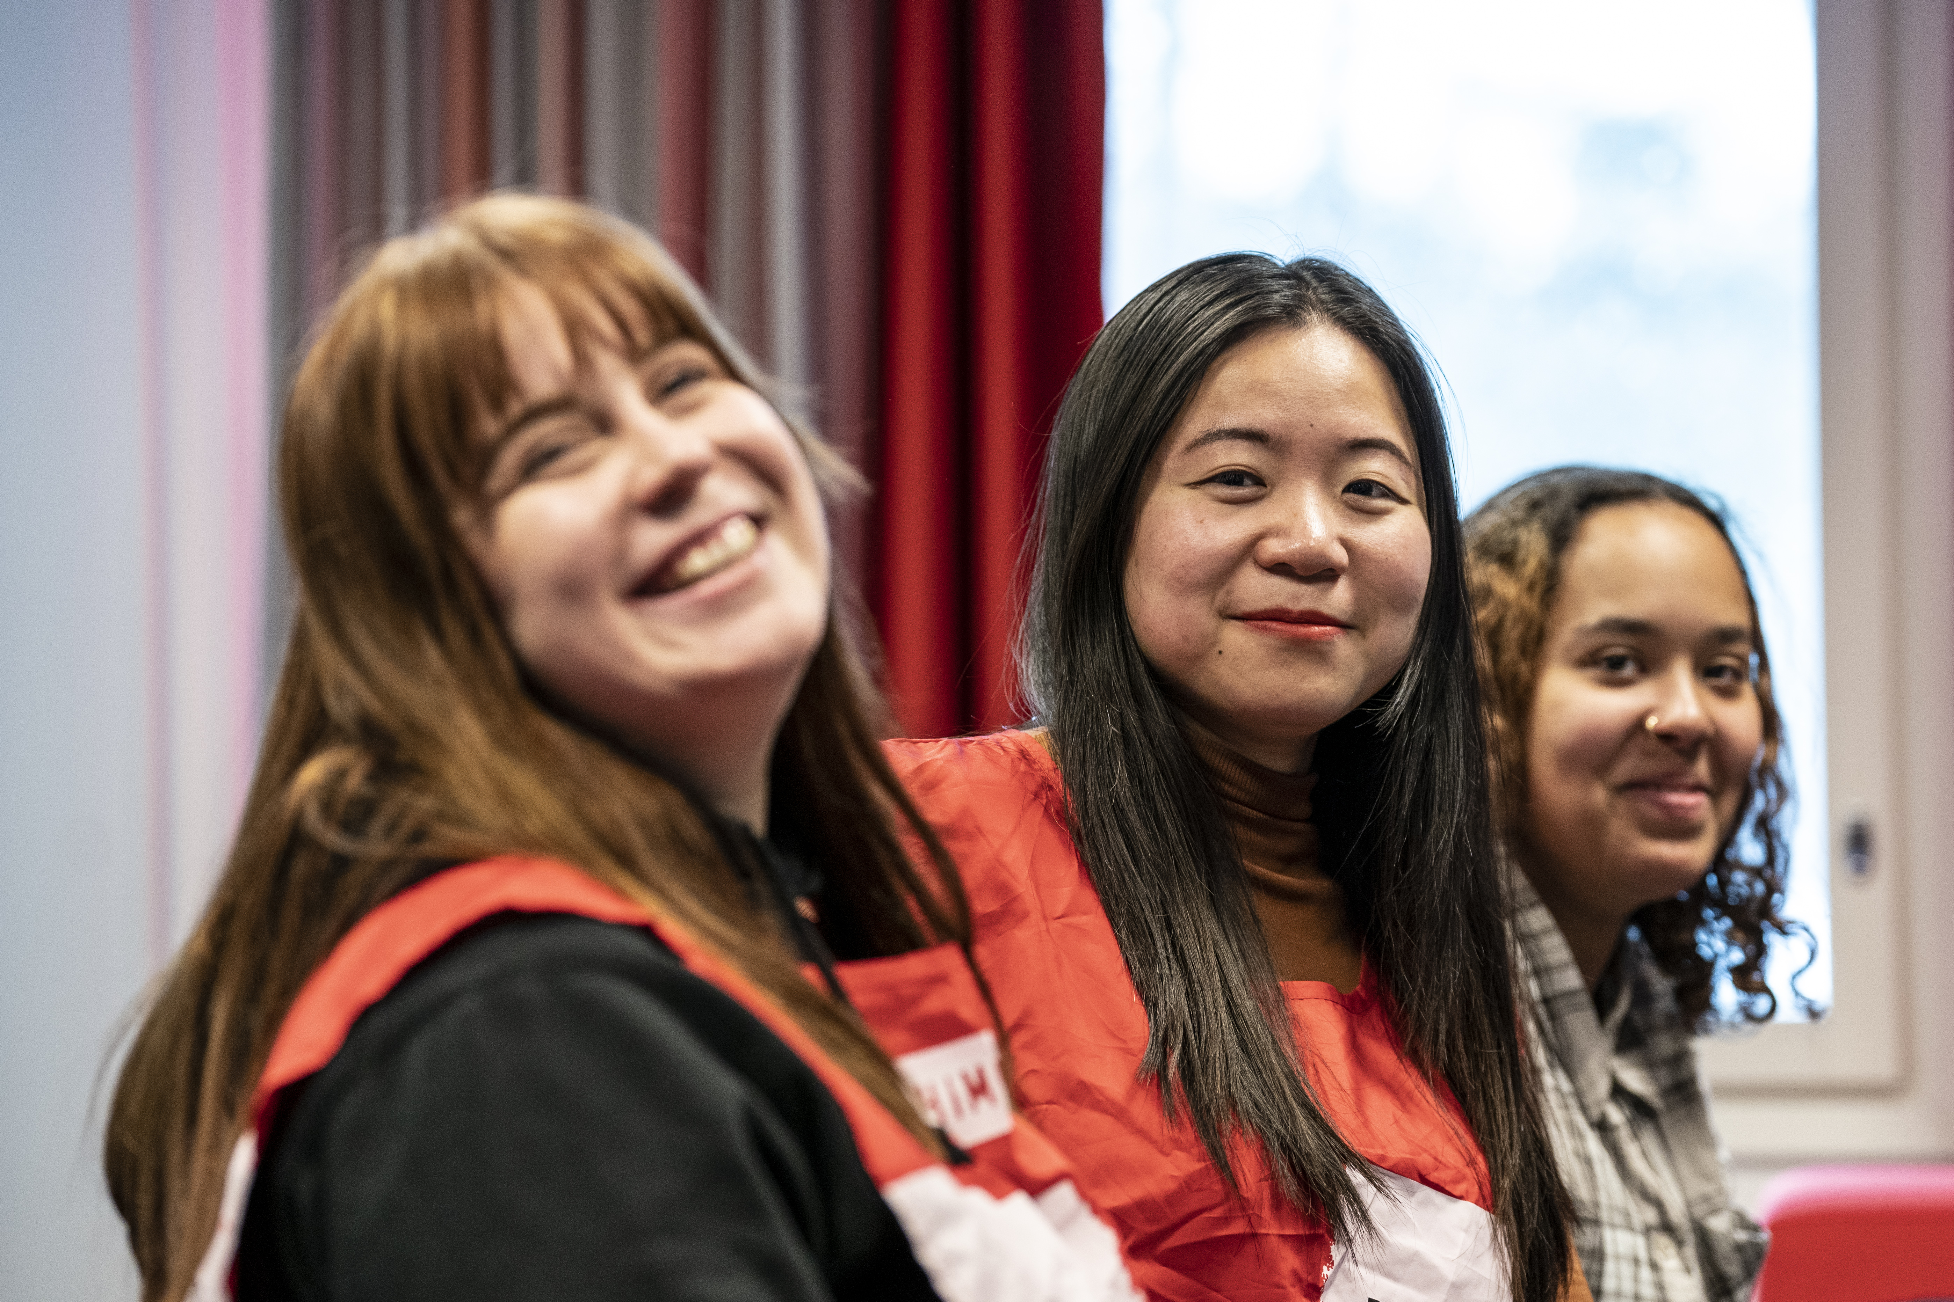

Tule mukaan tärkeään vapaaehtoistoimintaan!
Kuva: Kaisa Sirén
Suomen Punainen Risti
Punaisen Ristin XXXpaikkakunnan osasto etsii uusia vapaaehtoisia – voisitko se olla sinä? Toivomme mukaan ihmisiä monenlaisista taustoista. Mukaan voi tulla, vaikka suomen tai ruotsin kielen taito ei olisikaan sujuva. Tärkeintä on avoin asenne ja halu auttaa muita.
Punaisen Ristin vapaaehtoisena voit tehdä monenlaisia asioita: voit toimia muun muassa ensiavun ja valmiuden parissa, ruoka-avussa, lasten ja nuorten kanssa tai Suomeen hiljattain muuttaneiden tukena. Vapaaehtoisena saat uusia ystäviä, monipuolista kokemusta työelämää varten sekä iloa muiden auttamisesta.
Haluatko mukaan toimintaan? Kysy lisää!
Yhteystiedot: XXXXX

